Slide 1

在透射电镜中原位加热，铁素体中生长的奥氏体板条，向基体中发射位错
张文征老师组

Slide 2
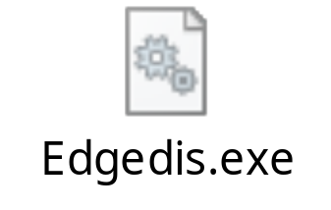
§4-6 位错的运动
Movement of dislocation
考察内容：单个位错的运动方式、运动面、运动方向、位错运动与晶体宏观变形及受力的关系。
一、刃型位错的运动
两种运动方式：滑移和攀移
1、滑移 glide

Slide 3
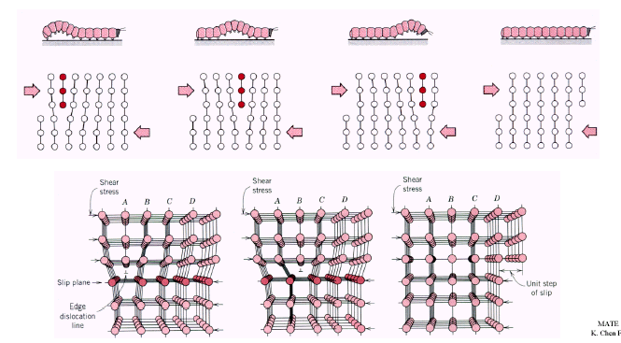

Slide 4
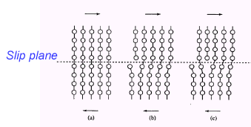
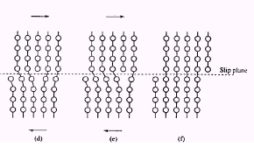

滑移是位错运动的结果

Slide 5
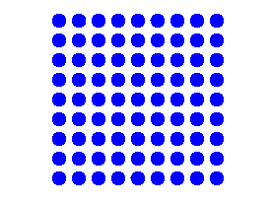

Slide 6
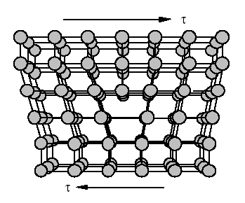


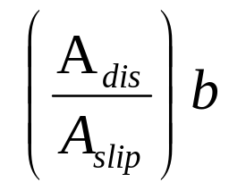



刃位错滑移的规律：
运动面：
方向：
运动量：
即，位错扫过整个滑移面时，整个晶体（或滑移面两边的原子）的相对位移量为

Slide 7
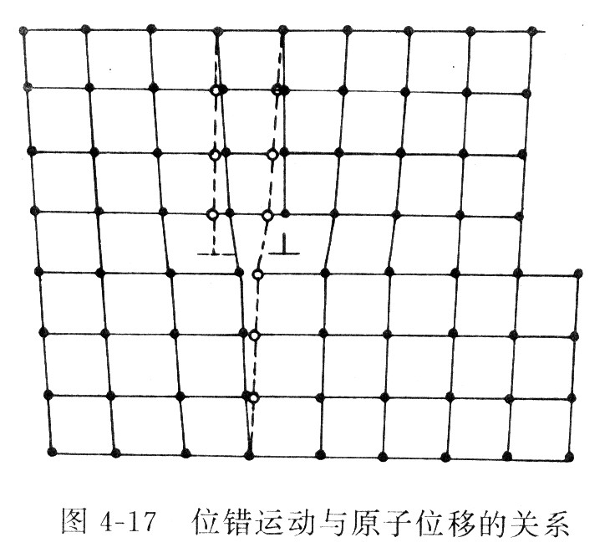
讨论：
虽然晶体滑移是位错运动的结果，但晶体滑移的量（宏观）并不等同于位错运动的量。
即位错运动的距离与晶体运动（晶体中原子的运动）的距离是两码事。

Slide 8


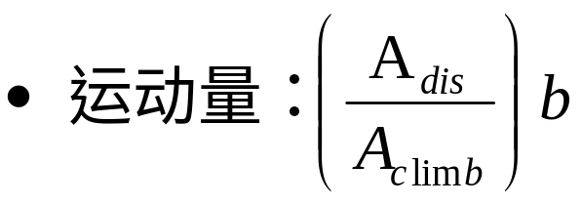
2、攀移 climb
在高温下原子的扩散或外加应力的作用下，位错的半原子面扩大或缩小，导致位错线沿滑移面法线方向的运动。
⊥
⊥
（半原子面）

Slide 9
两类攀移：
⊥
⊥
负攀移
negative climb
正攀移
positive climb
正攀移导致半原子面减小，负攀移导致半原子面增大
拉应力引起负攀移，压应力引起正攀移
位错的滑移称为保守(或守恒)运动 conservation movement
位错的攀移称为非保守(或非守恒)运动 non-conservation movement

Slide 10
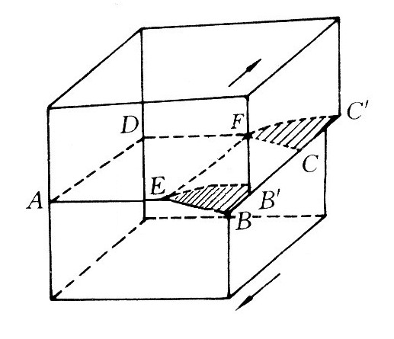

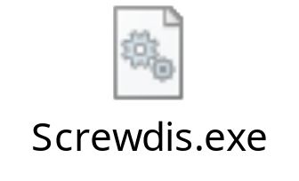

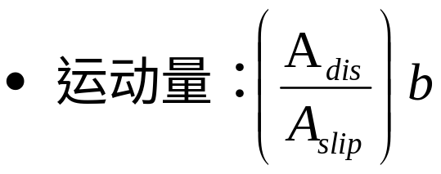
二、螺型位错的运动
只有滑移，没有攀移
说明滑移面不定，从几何学上讲，包含位错线的任何面都可以称为滑移面，但从晶体学上讲，滑移面还要受晶体学条件的限制。

Slide 11


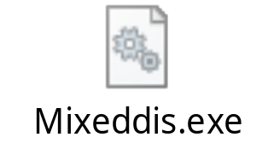


三、混合型位错的运动
分解为刃、螺位错，然后考察它们的运动
α

Slide 12
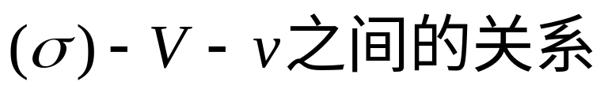
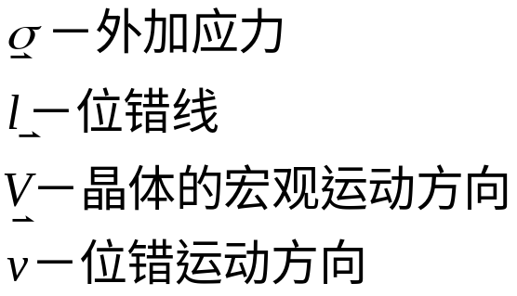
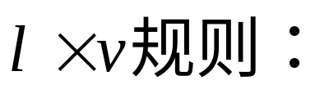
四、
普适性：
对刃位错、螺位错和混合型位错等任何位错都适用
对位错的任何运动都适用。

Slide 13

例：位错环 ABCDA 和 如图所示
求：① 位错环各边是什么位错？
② 如何通过局部滑移才能得到这个位错环？
③ 在右图所示的剪应力 τ 的作用下，位错环如何运动？
④ 在如图所示的拉应力 σ 的作用下，位错环如何运动？将变成什么形状？
A’
B’
解答：
① AB为右旋螺位错
BC为正刃位错(半原子面BB’C’C)
CD为左旋螺位错
DA为负刃位错(半原子面AA”D”D)
D’
C’
S.P.
A
B
D
C
A”
B”
D”
C”
② 设想在晶体中有一个贯串晶体上下表面的四棱柱体，它和S.P.相交于ABCDA
然后让该四棱柱上半部分相对于下半部分滑移 ，而棱柱外不滑移。

Slide 14




解答：
τ
③ 在 的作用下，
S.P.上方的晶体将向 的方向运动
S.P.
A
B
S.P.下方的晶体将向 的方向运动
D
C
τ
④ 在 的作用下，
晶体右半部分将向右运动
左半部分将向左运动
AB和CD是螺位错，在拉应力下不运动，在剪应力下才滑移。
A’
D’
S.P.
σ
A
B
σ
D
C
B’
C’
BC向下运动，DA向上运动(半原子面将扩大，即负攀移)，位错线ABCDA将变成ABB’C’CDD’A’A，如右图所示。
问题：请大家考虑此时ABB’C’CDD’A’A这个空间位错环的各段位错各是什么位错？
正刃
刃
刃
刃
刃
负刃

Slide 15
作业：
4－5
4－6

Slide 16
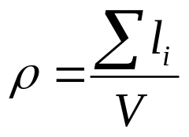
§4-7 位错密度
Dislocation density
一、定义和估算 estimate
1、定义：
单位体积中位错线的总长度，即

Slide 17
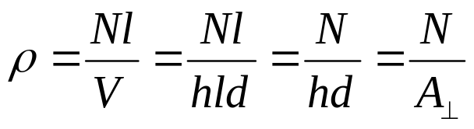
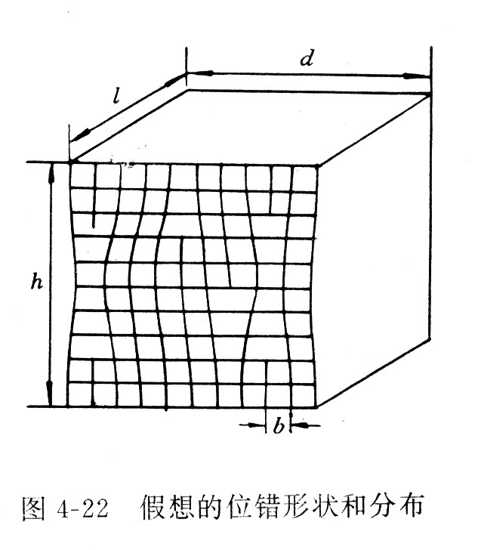
2、估算
假定所有的位错线都是直线，N条位错线，则，
即单位面积上有多少位错线的露头数(emergence)，如蚀坑(etch pits)
在高度冷加工的金属中，ρ为10¹²~10¹³ mm⁻²
在充分退火的金属中， ρ为10⁴~10⁶ mm⁻²
在精细生长的半导体晶体中， ρ为~0.1 mm⁻²

Slide 18
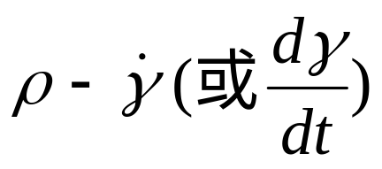
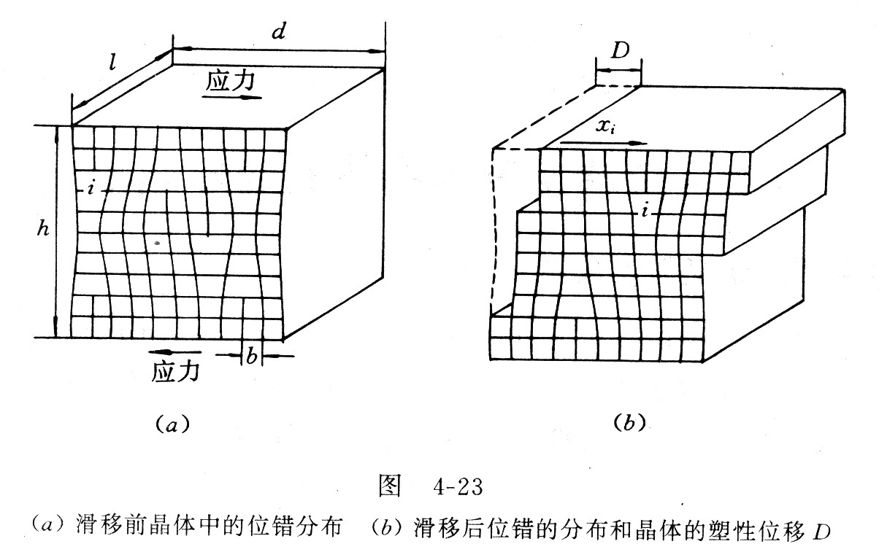
二、位错密度和晶体的变形速率 strain rate

Slide 19
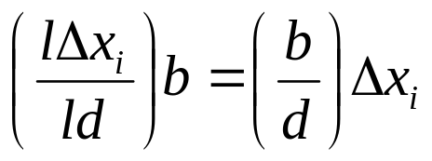
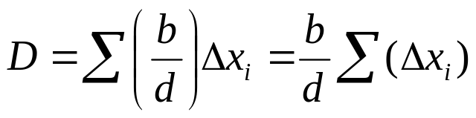
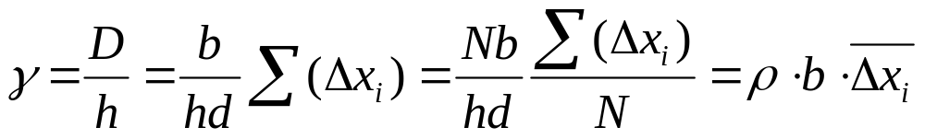
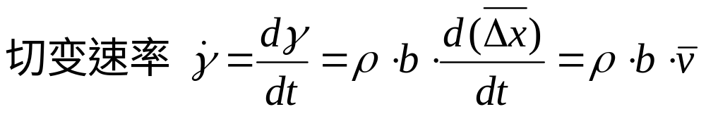
设第 i 条位错滑移的距离为Δx_{i}，那么它引起的晶体位移为：
N条位错线引起的晶体总位移是：
晶体的宏观变形 γ 为：
位错的平均滑移距离
位错的平均滑移速率

Slide 20
三、位错密度对晶体的强度的影响
位错密度较低时，位错密度越低，晶体强度越高
在位错密度较高时，位错越高，晶体强度越高。但冷加工提高晶体强度有局限性。
提高晶体强度τ_{c}的方法：
将晶体拉得很细（如晶须）
增加合金元素和热处理
非晶态材料
τ_{c}
接近完美的晶体
冷加工状态
退火后的ρ_{o}
ρ

Slide 21
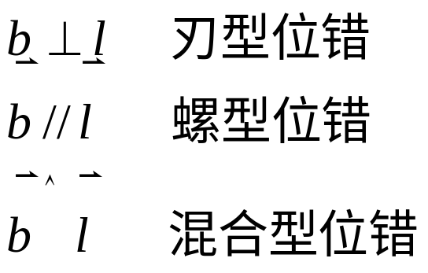
§4-8 小结－－位错的基本几何性质
1、线缺陷
2、局部滑移或局部位移的边界线
3、柏氏矢量

Slide 22

§4-8 小结－－位错的基本几何性质
4、
5、柏氏矢量的守恒性
6、连续性：位错起止于表面或界面、或位错环、或与其它位错相连

Slide 23



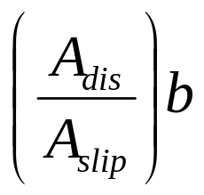
§4-8 小结－－位错的基本几何性质
7、
运动方式：滑移、攀移等
滑移运动面：
运动方向：
运动量：
8、位错密度

